Slide 1


Slide 2




Slide 3
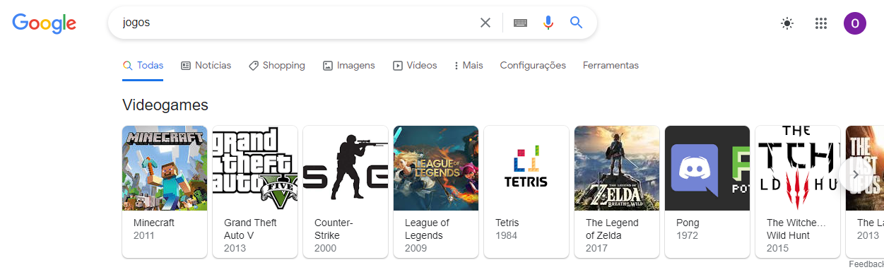
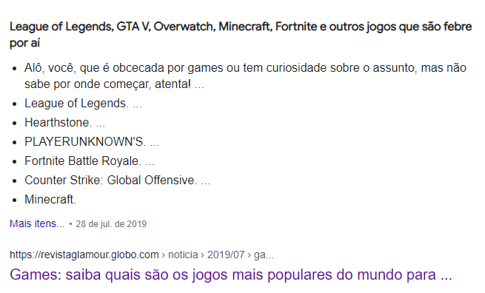
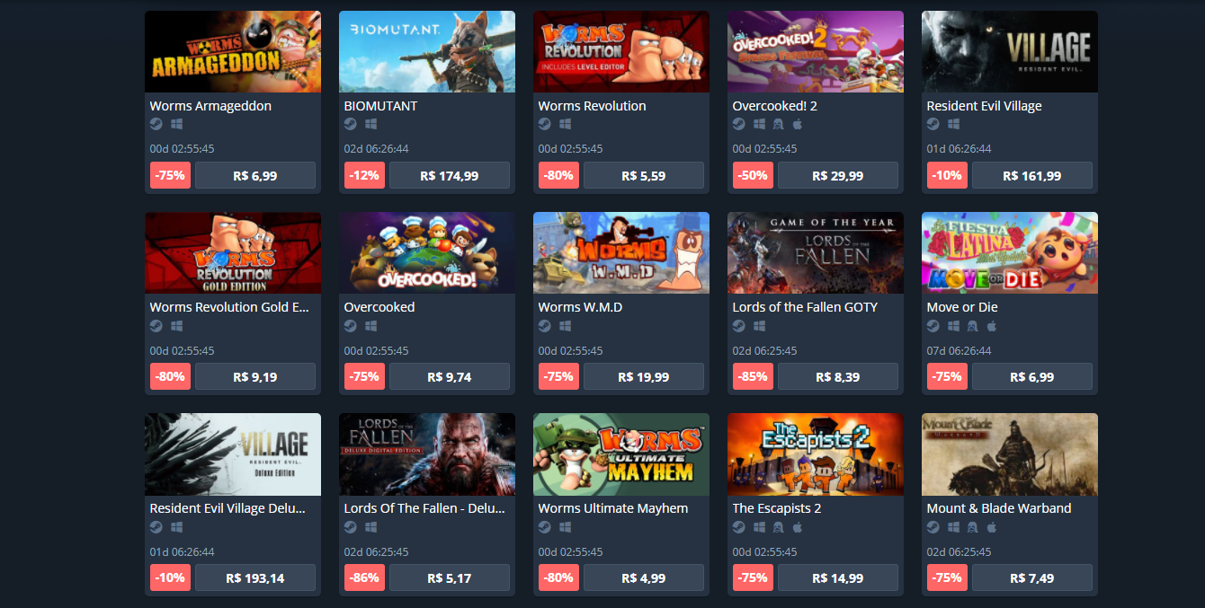

Slide 4



Slide 5

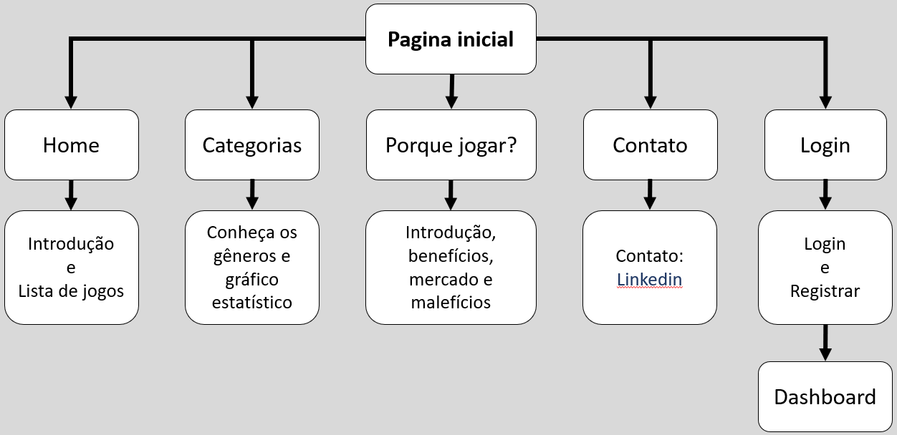

Slide 6



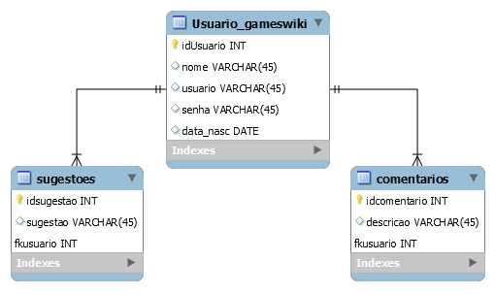
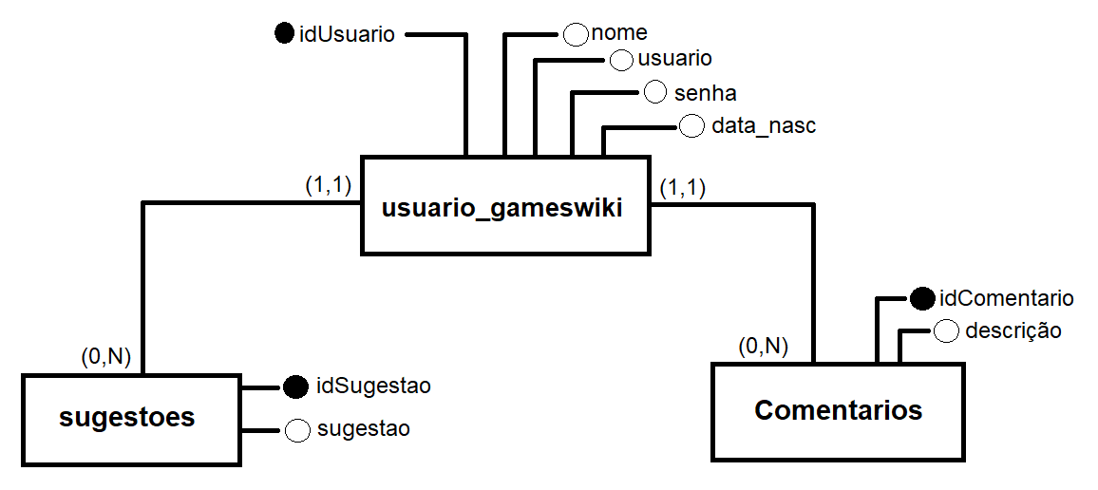

Slide 7


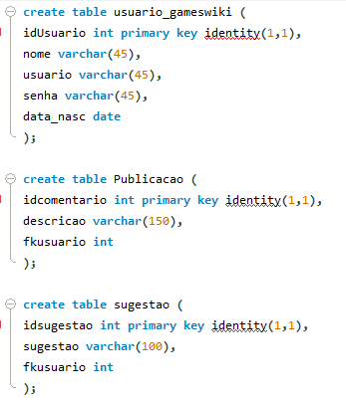
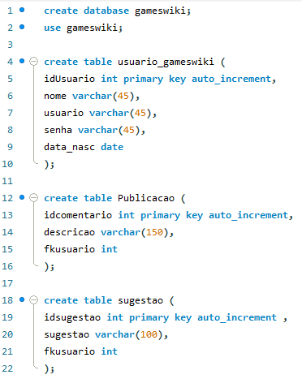

Slide 8
Então lembre-se jogador, temos o mundo ai fora para viver, mas nada nos impede de dar uma escapada rápida para o mundo magnífico dos jogos.
Meu nome é Raoann e eu serei uma ótimo programador !

